Slide 1


^{5th} Grade week 12
COLEGIO AURORA DE CHILE
CORMUN - RANCAGUA
Bastián González
teacherbastiangonzalez@gmail.com

Slide 2
Hello, kids!
This week we are going to review the evaluation we had last week. Para eso, veremos cada una de las secciones de la evaluación, acompañados del solucionario y la explicación para ellas.
Además, al final de este PPT, les dejaré los ejemplos del Bujo para que vayan desde ya trabajando en su vocabulario.
Objective: To review the test about prepositions of time
  Parts of the class.
  General análisis
  Part I – II – II
  The question with the lowest score
  Bujo examples.

Slide 3
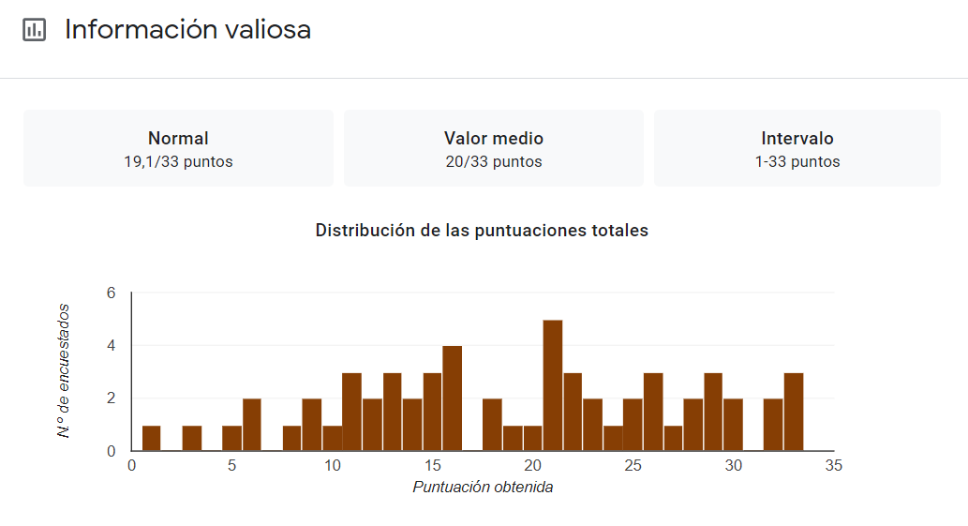
General Analysis
En cuanto a los resultados que nos entrega la evaluación, podemos ver que el resultado promedio fue de 20 puntos de un total de 33.
Debemos considerar que, debido a los resultados automáticos del formulario, que no consideraba algunas preguntas correctas, el puntaje real debería aumentar en varios puntos.

Slide 4
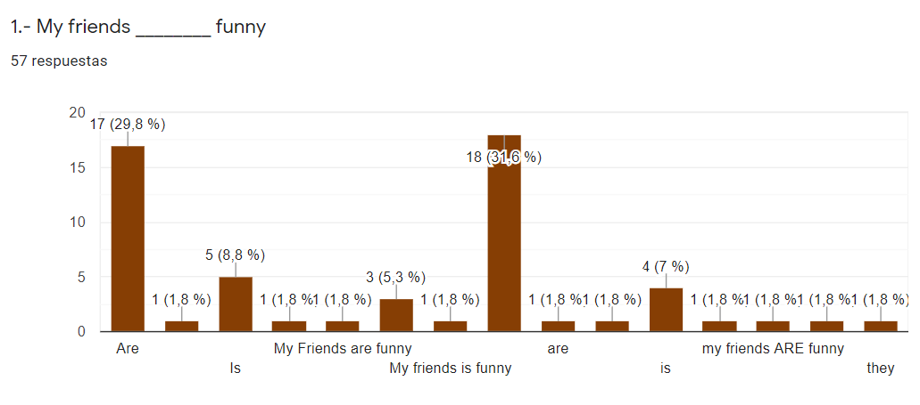
¿Cuánta diferencia hay entre los resultados reales y los entregados por el formulario?
Si tomamos como ejemplo la primera pregunta, el formulario nos muestra 35 preguntas correctas.
Al considerar las respuestas correctas que no tomaba el cuestionario, como My Friends ARE funny o cualquier otra combinación de mayúsculas o puntuación, la cantidad de respuestas correctas totales sube a 41.

Slide 5

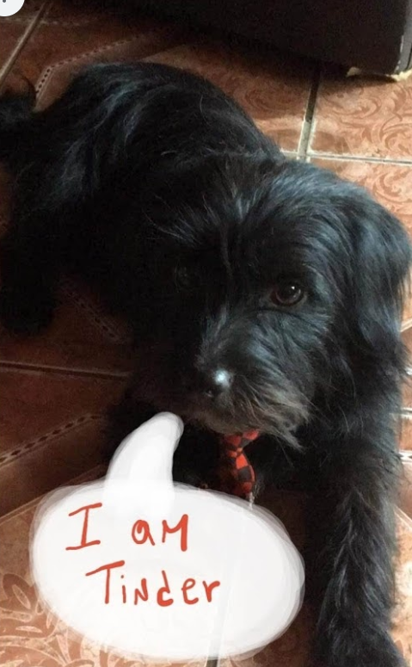
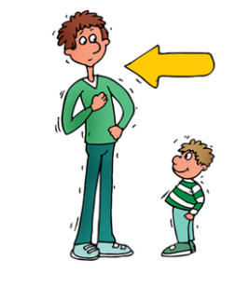
Solucionario: Part 1
Pistas
Subject: La persona, animal u objeto del que estábamos dando la característica o estado.
Verb: Trabajando con el verbo be, las opciones que teníamos eran IS, ARE o AM
Complement: para esto, debíamos buscar la característica de la que se estaban hablando
My father is tall
The pens are red and blue
I am Tinder
Subject | Verb | Complement
My father | Is | Tall
The pens | Are | Red and blue
I | Am | tinder

Slide 6
Solucionario: Part 2- Write the sentences in order
1.- Dany and Carla - Happy – Are
2.- My brother - Is – fat
3.- is - sad – she
4,- I - hungry - am
Al igual que la parte anterior, para ordenar las oraciones debíamos fijarnos en la persona, la forma del be y las características.
Subject | Verb | Complement
Danny and carla | Are | Happy
My brother | Is | Fat
She | Is | Sad
I | Am | hunbry

Slide 7
Solucionario: Part 3 – Use the correct form of be.
Sentence | Answer | Explanation
1.- My friends ________ funny | Are | Cuando hablamos de más de una persona, la forma del be es Are
2.- My friend ________ funny | Is | En esta pregunta, una letra nos hacía la diferencia. Cuando hablamos de un hombre o una mujer en singular, la forma del be será IS
3.- Susan and I ___________ nervous | Are | Hablamos de más de una persona, por lo tanto usamos Are
4.- I ___________ sad | Am | Siempre que hablamos de nosotros mismo, usaremos la forma Am del Be
5.- You _______ hungry | Are | Cuando hablamos directamente con alguien (Tú o ustedes) usamos la forma Are

Slide 8

Solucionario: Part 4 – Replace the subjects.
Sentence | Answer | Explanation
My dog is dirty | It | Siempre que hablamos de un animal, usamos el pronombre it
Serena is strong | She | Al hablar de una mujer, usamos el pronombre She
Jason is friendly | He | Al hablar de un hombre, usamos el pronombre He
Tai and Agumon are brave | They | Cuando hablamos de más de una persona, cosa o conjunto, usamos they
Lana, Tinder and I are hungry! | We | Cuando alguien está hablando de un grupo al que pertenece, se usa el pronombre We

Slide 9
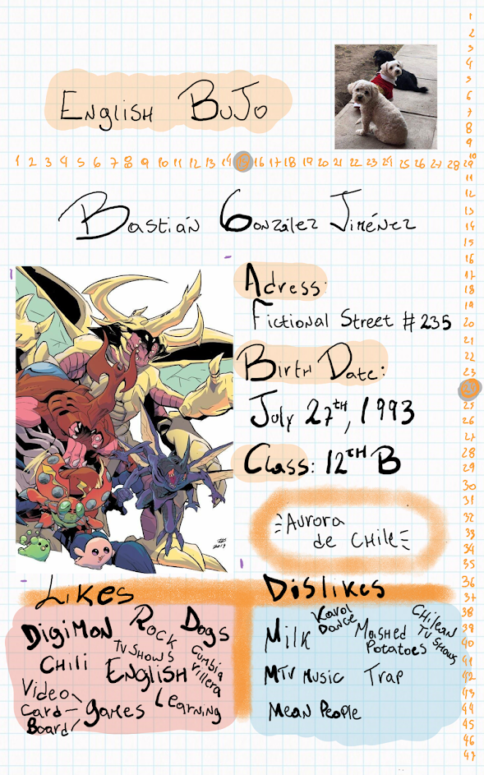
Bujo examples.
Para cerrar esta clase, les dejo ejemplos para el avance en la implementación de nuestro nuevo sistema de trabajo con el cuaderno.
En esta página, pueden ver un ejemplo que creé en un cuaderno digital de cómo organizar su información personal. No es necesario que usan la misma administración de espacio, colores o decoraciones. Pueden agregar sus propios recortes, cintas, dibujos, papel, etc.
Algo que los ayudará bastante como referencia para las separaciones y organizadores que agregarán más adelante es escribir la cantidad de cuadros verticales y horizontales de su cuaderno, marcando también el cuadro central de sus páginas.

Slide 10
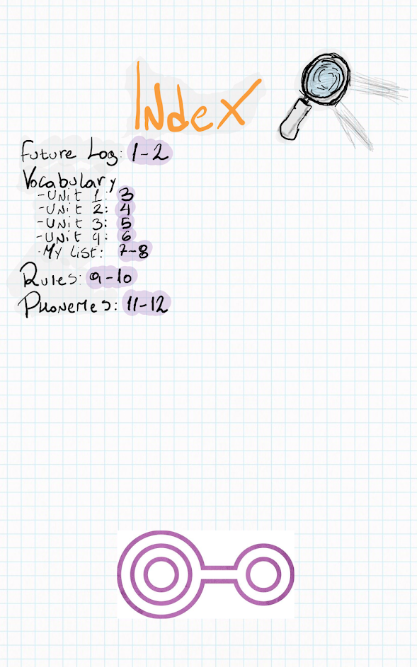
El índice será una sección que irá creciendo con el paso del tiempo, a medida que agreguemos más secciones en base a nuestras necesidades. Pueden agregar cualquier tipo de sección extra en su BuJo, siempre y cuando anoten sus páginas en el índice.
Las secciones que pueden ver acá son el mínimo establecido para poder trabajar clase a clase y así debería estar por ahora en sus journals.
Importante repetir que cada decoración, uso de colores y espacios queda a gusto de ustedes.

Slide 11
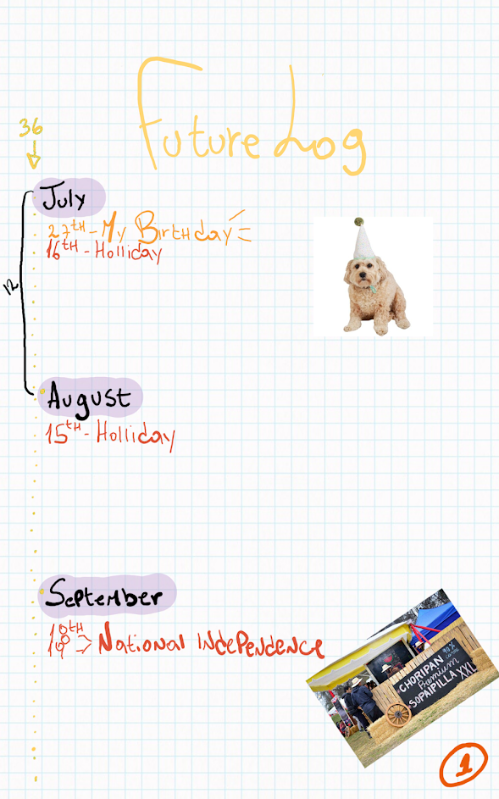
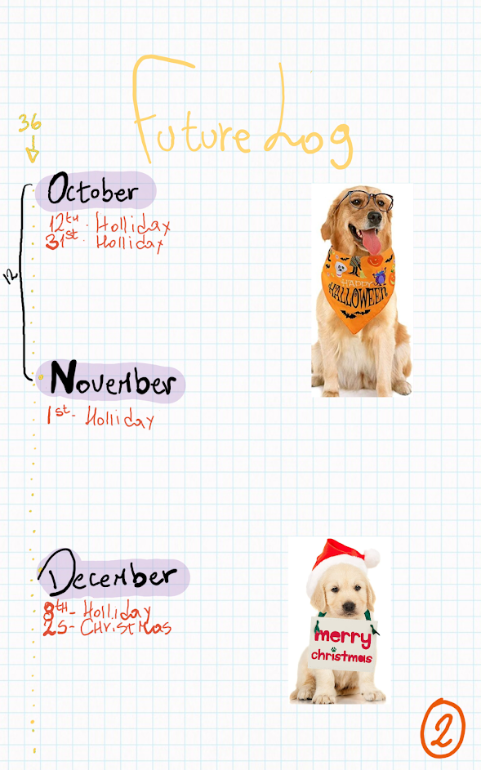
El future log será el espacio que usaremos para anotar fechas y acontecimientos importantes que vendrán a lo largo del año.
Para crear mi future log, conté la cantidad de cuadros que me quedaban libres bajo el título (36) y lo dividí en 3 para poder dejar un espacio equitativo para los 6 meses que nos quedan del año.
Por ahora, solamente anoté los feriados de cada mes y mi cumpleaños.

Slide 12
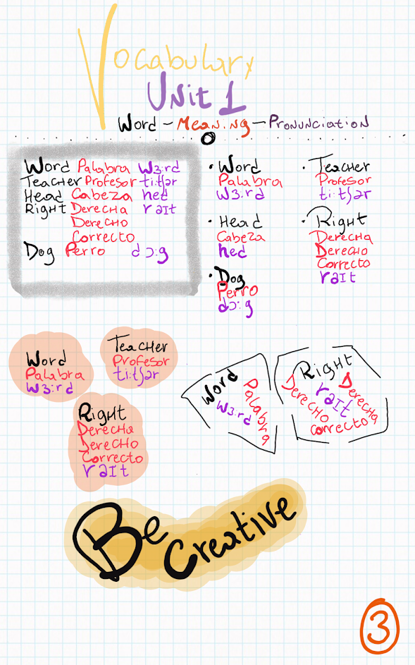
Para la hoja del vocabulario, cree 4 ejemplos distintos para poder organizar nuestras palabras:
En un cuadro
Un listado o punteo simple
En burbujas
Creando figuras
La forma que escojan para poder organizar su vocabulario es una decisión personal, por lo que pueden usar alguno de los ejemplos que les dejé acá o buscar su propia forma.
Consideren bien el espacio de su cuaderno para hacer esto.

Slide 13
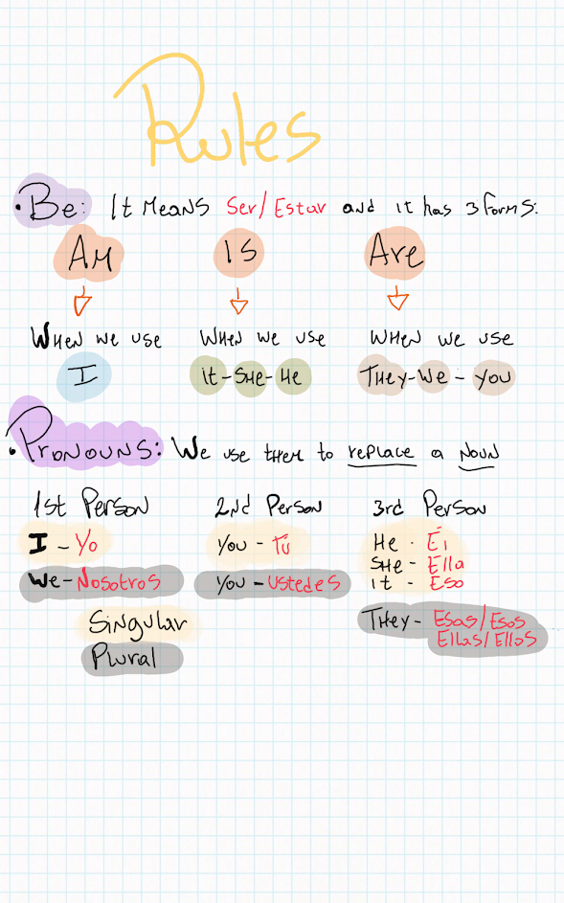
Para la sección de reglas, les muestro el ejemplo de 2 contenidos que nos servirán siempre al estudiar el inglés: Las formas del verbo Be y el uso de los pronombres personales.
Para todas las reglas que trabajemos durante el año, ustedes podrán adaptar cualquier tipo de cuadro de resumen de internet o sus apuntes de la forma que más les acomode.
Recuerden que todo lo que anotemos será en base a nuestras necesidades.

Slide 14
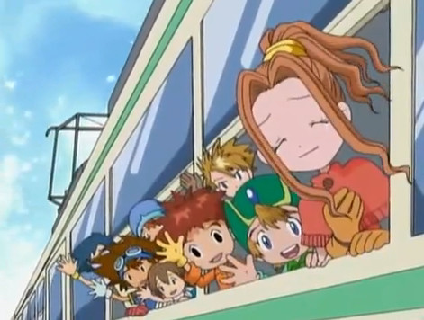
That’s all for today
Cerramos así la clase de hoy.
Recuerden preparer sus Bujo para el comienzo del mes de Julio, para así poder sacarle el mayor provecho a nuestros nuevos contenidos.
Recuerden tomar todas las medidas de resguardo durante la semana de cuarentena y ojalá podamos vernos lo antes posible.
Goodbye!

